Slide 1
Épreuve de mise en perspective didactique d’un dossier de recherche
Lydia Chabane

Slide 2
Plan
Mon parcours
Scolaire et professionnel
Mes travaux de recherche
Présentation
Mise en perspective didactique
Ma mission doctorale
Présentation
Mise en perspective didactique

Slide 3
I. Mon parcours

Slide 4
Mon parcours scolaire et professionnel
2013 – 2015 | CPGE (MPSI/MP*) au lycée Chaptal (Paris)
2015 – 2017 | L3/M1 Magistère de physique fondamentale d’Orsay
2017 – 2018 | M2 ICFP – Parcours Physique Quantique à l’ENS (Paris)
2018 – 2021 | Thèse en physique statistique à IJCLab (Orsay) sous la direction de Gatien Verley et Raphaël Chétrite - Mission doctorale de médiation scientifique à la MISS (Orsay)
Fév - Mai 2022 | Consultante scientifique à Auditex (Paris)
2022 - 2023 | Préparation à l’agrégation au centre de Montrouge

Slide 5
II.
1. Mes travaux de recherche

Slide 6

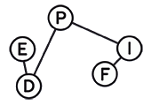


Mon sujet de thèse
« De la rareté à la typicité : le parcours improbable
d’une grande déviation »
Superviseurs: - Gatien Verley (IJCLab)
- Raphaël Chétrite (Laboratoire J.A. Dieudonné, Nice)
Soutenue le 26 novembre 2021 à IJCLab.
Je suis une grande déviation (rare)
Je suis devenue une valeur typique (probable)

Slide 7
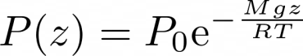
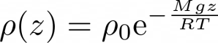
Réponse à la question
« Comment expliqueriez-vous l'ensemble canonique à des étudiants de CPGE ? »
Filière: MP
Chapitre : Éléments de thermodynamique statistique
Prérequis: Modèle de l’atmosphère isotherme avec l’établissement de:
La pression
La masse volumique
Interprétation probabiliste de ces résultats
Généralisation: introduction à l’ensemble canonique

Slide 8
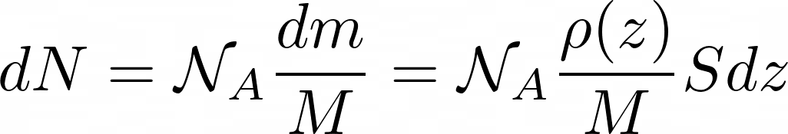
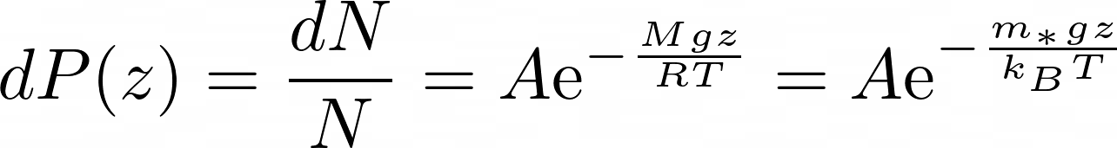
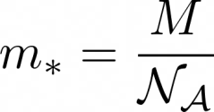
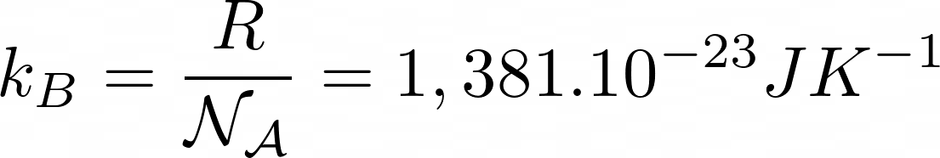
Réponse à la question
Interprétation probabiliste
z
Le nombre de particules comprises entre z et z+dz est
h
La probabilité pour une particule de se trouver à une altitude comprise entre z et z+dz est
avec
et la constante de Boltzmann.
z + dz
z
0
N

Slide 9
Réponse à la question
Discussion

Slide 10
Réponse à la question
Généralisation: introduction à l’ensemble canonique
Thermostat de température T
Exemple
Bouteille d’eau fermé dans la mer
La mer = réservoir de température qui va imposer sa température à la bouteille
-La bouteille va échanger de l’énergie avec la mer
Système

Slide 11
Réponse à la question
Généralisation: introduction à l’ensemble canonique
Ensemble canonique:
- Le système contient un nombre fixe de particule
L’environnement extérieur est très grand devant le système
Le système va échanger de l’énergie avec l’environnement : son énergie n’est plus fixe, elle fluctue
Ce qui est fixé, c’est la température : elle impose la valeur moyenne de l’énergie
Thermostat de température T
Système

Slide 12
Contexte
En physique statistique d’équilibre:
Ensemble microcanonique
Ensemble canonique
Notions généralisées dans le cadre de la physique statistique hors équilibre
Notion de contrainte (conditionnement)

Slide 13
Thermodynamique stochastique : Motivation
Physique statistique classique | Thermodynamique stochastique
Équilibre | Hors équilibre
Grand nombre de particules | Nombre arbitraire de particules
Observables thermodynamiques données par leur valeurs moyennes | Observables thermodynamiques fluctuantes
Grand nombre de systèmes réels avec d’importantes fluctuations thermiques

Slide 14




Comment définir ces grandeurs fluctuantes ?
1. Cadre mathématique
+
-
Aléatoirement

Slide 15
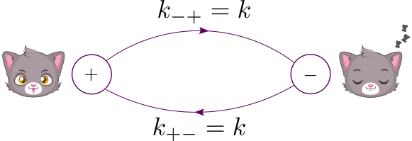
Comment définir ces grandeurs fluctuantes ?
2. Modélisation par un processus de Markov

Slide 16
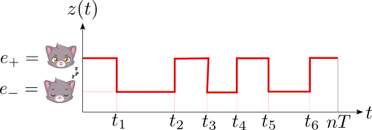
Comment définir ces grandeurs fluctuantes ?
3. Notion de trajectoire
En rouge: un exemple de trajectoire [z]

Slide 17
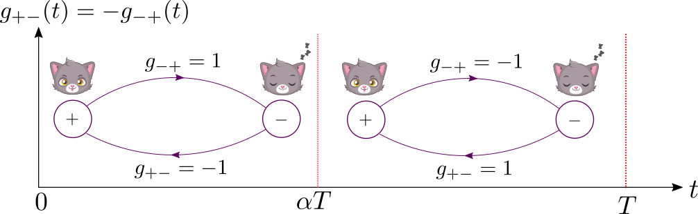
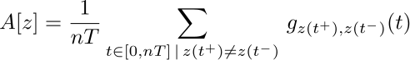
Comment définir ces grandeurs fluctuantes ?
4. Exemple de grandeur fluctuante
Nous voulons savoir d’une si le chat :
s’endort plus qu’il ne se réveille le jour
- se réveille plus qu’il ne s’endort la nuit
Jour
Nuit
Observable

Slide 18
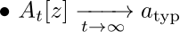
Valeur typique = valeur la plus probable
Distribution de
probabilité compliquée

Slide 19
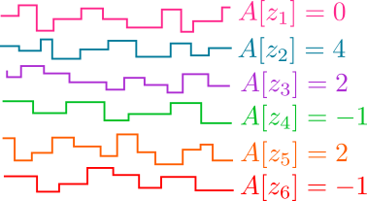
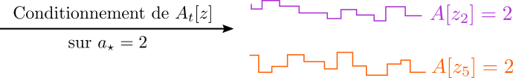
Problématique : problème de conditionnement
Conditionnement de l’observable sur une grande déviation (fluctuation rare)
Objectif : Trouver un processus de Markov effectif équivalent au processus conditionné dans la limite des temps longs, i.e. pour lequel la valeur typique de l’observable sous ce nouveau processus vaut la valeur imposée.

Slide 20
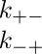
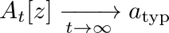
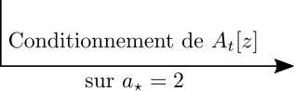
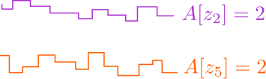
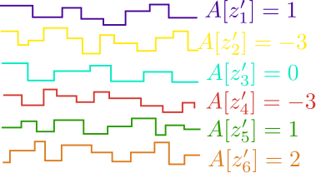
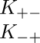
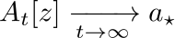
Problématique : problème de conditionnement
Objectif : Trouver un processus de Markov effectif équivalent au processus conditionné dans la limite des temps longs.

Slide 21
Résolution
Ce problème a été résolu pour :
Des processus de Markov impliquant des taux de transition indépendant du temps.
Des observables mettant en jeu des fonctions indépendantes du temps.
Contribution personnelle
Résolution pour :
Des processus de Markov impliquant des taux de transition périodiques.
Des observables mettant en jeu des fonctions périodiques.

Slide 22
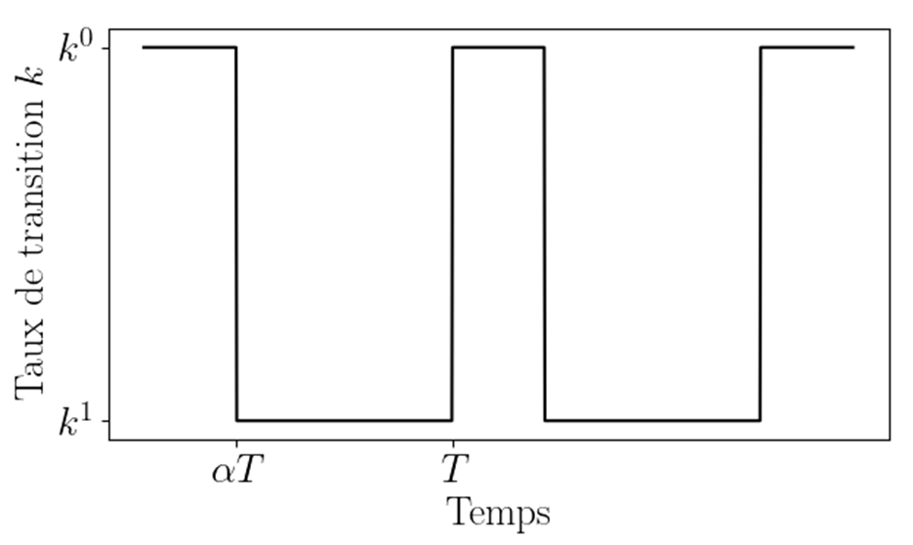
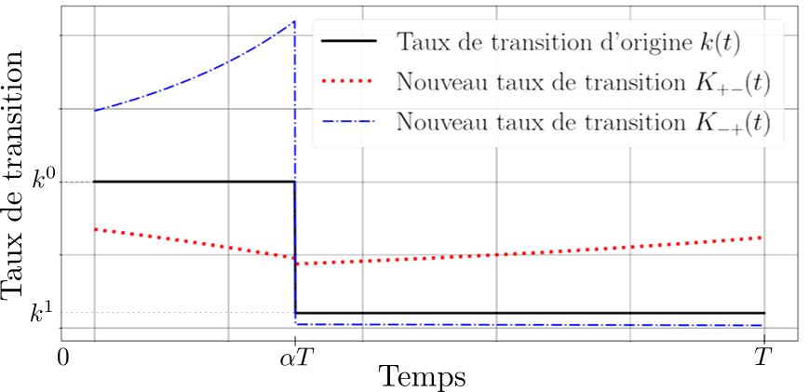
Application au chat
Observable
Taux de transition périodique

Slide 23
Conclusion
« De la rareté à la typicité : le parcours improbable
d’une grande déviation »
La grande déviation d’un processus est la valeur typique d’un autre processus.
Aspect fondamental: généralisation de concepts d’équilibre : ensembles canonique et microcanonique, équivalence d’ensemble.
Microcanonique: contrainte sur l’énergie
Processus conditionné: contrainte sur l’observable
Canonique: on fixe la valeur moyenne de l’énergie
Processus effectif : on fixe la valeur typique de l’observable
Équivalence des ensembles canonique et microcanonique dans la limite thermodynamique
Equivalence des processus conditionné et effectif dans la limite de temps long

Slide 24
II.
2. Mise en perspective didactique de mes travaux de recherche

Slide 25
Réinvestissementent en tant qu’enseignante
Exemple d’activité : premier principe de la thermodynamique
Niveau : Tle générale – Spécialité de physique-chimie
Chapitre : L’énergie : conversions et transferts
Partie : Effectuer des bilans d’énergie sur un système : le premier principe de la thermodynamique
Format : Activité interactive en groupe en amont du cours sur le premier principe.

Slide 26
Réinvestissementent en tant qu’enseignante
Introduction: Animation https://phet.colorado.edu/sims/html/energy-forms-and-changes/latest/energy-forms-and-changes_en.html | Amener les élèves à identifier les différentes formes d’énergie ainsi que les conversions d’énergie en jeu.
Question : Quels sont les deux modes de transfert d’énergie ? | Discussion entre les élèves pour arriver à une réponse.
Manipulation qualitative : Glaçon que l’on fait tomber, puis que l’on pose sur une table immobile. Questions: - Quelles sont les énergies mises en jeu (cinétique, potentielle de pesanteur) ? - Y-a-t-il une énergie lorsque le glaçon est immobile ? | - Montrer des images/vidéos de différentes situations et demander de classer les énergies en jeu (cinétique/potentielle, microscopique/macroscopique). - Amener les élèves à la notion d’énergie interne.

Slide 27
III. Ma mission doctorale

Slide 28
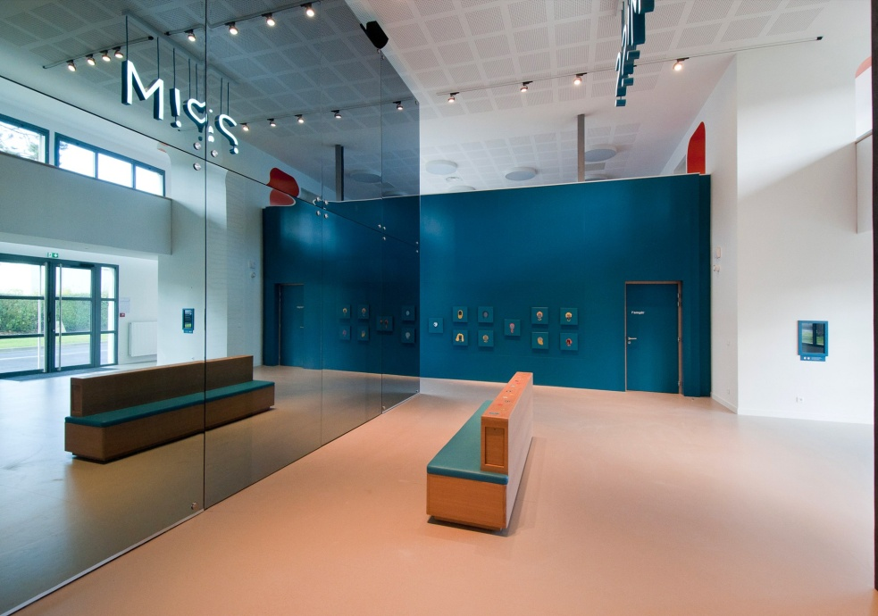
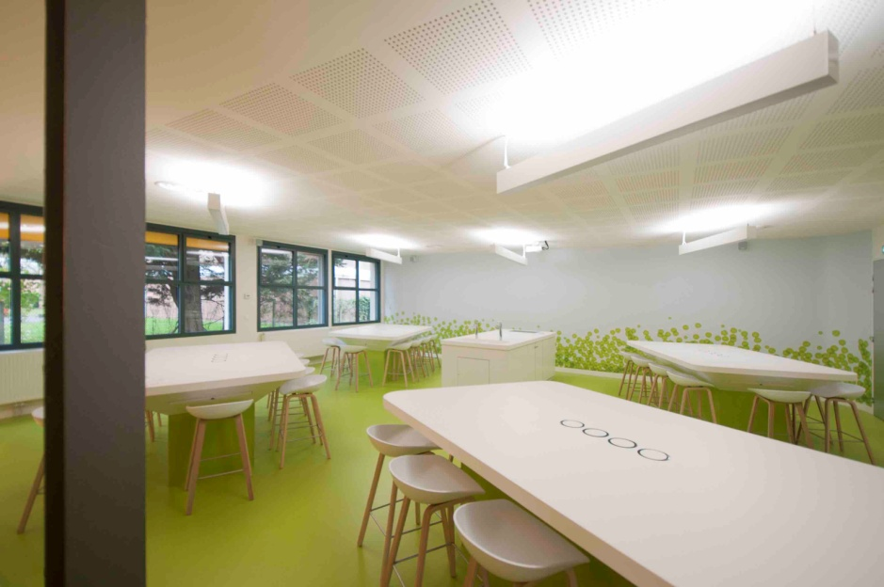
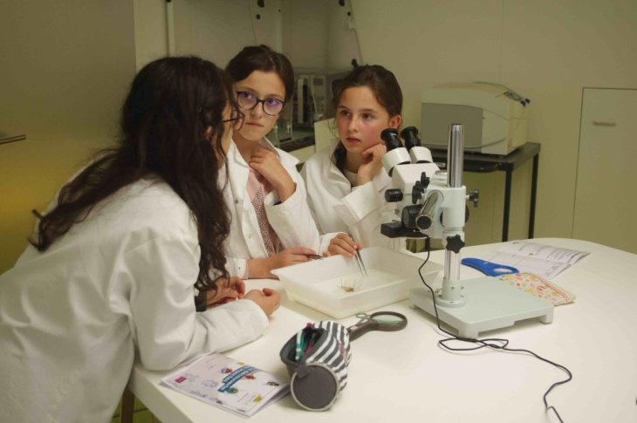
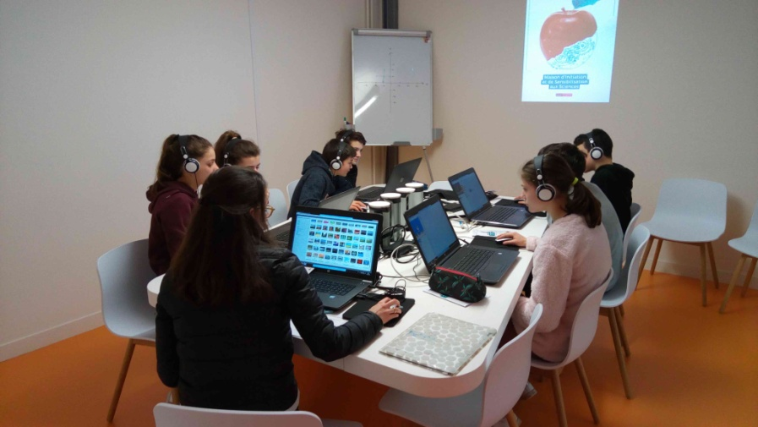
La MISS
Maison d’Initiation et de Sensibilisation aux Sciences

Slide 29
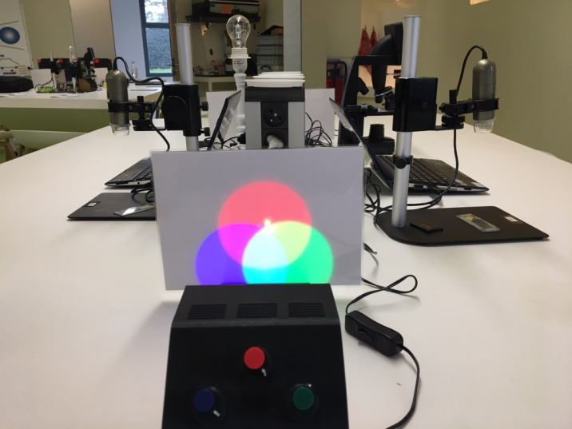
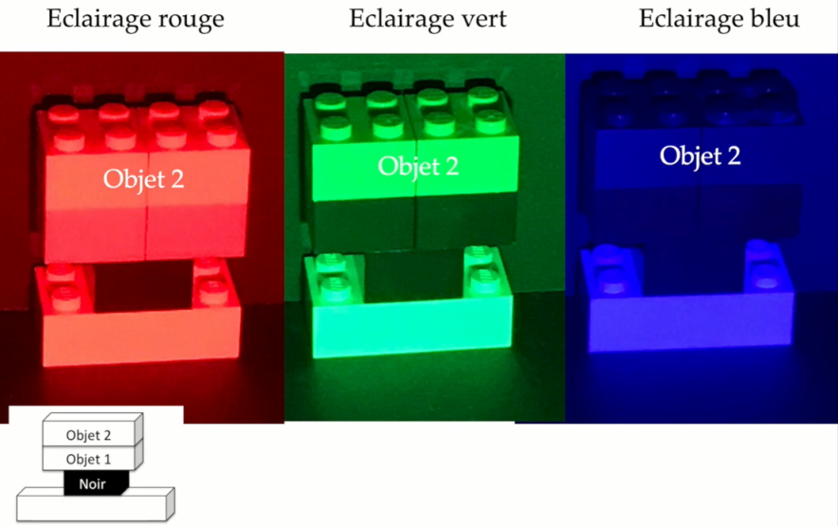
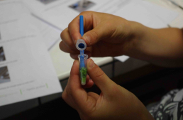

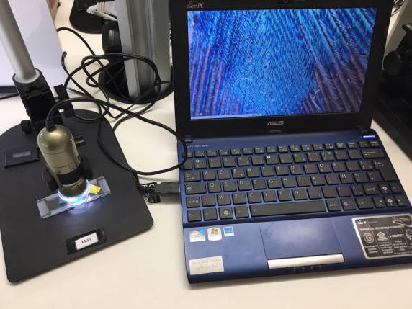
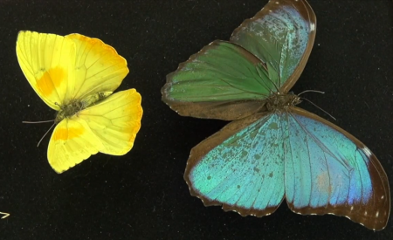
Exemple d’atelier : couleurs du nano-monde
(CE2 à la 6e)
Vision des couleurs
Couleur des objets
Couleur pigmentaire
Couleur structurelle

Slide 30
Réinvestissementent en tant qu’enseignante
En pratique :
Mettre en place une séance de TP
Gestion d’une classe
Gestion du temps
Vis-à-vis de l’équipe pédagogique
Travail d’équipe et coordination
Compétence de pédagogie
Prendre en compte la diversité des élèves dans la manière de transmettre
S’approprier un nouveau sujet, le comprendre et l’expliquer de manière attractive

Slide 31
Merci pour votre attention !

Slide 33
Plan
Mon parcours
Scolaire et professionnel
Activités diverses : mise en perspective didactique
Mes travaux de recherche
Présentation
Mise en perspective didactique
Ma mission doctorale
Présentation
Mise en perspective didactique

Slide 34
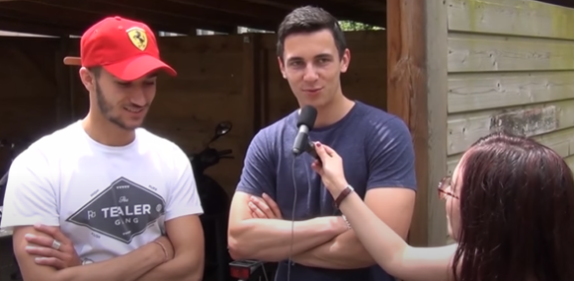
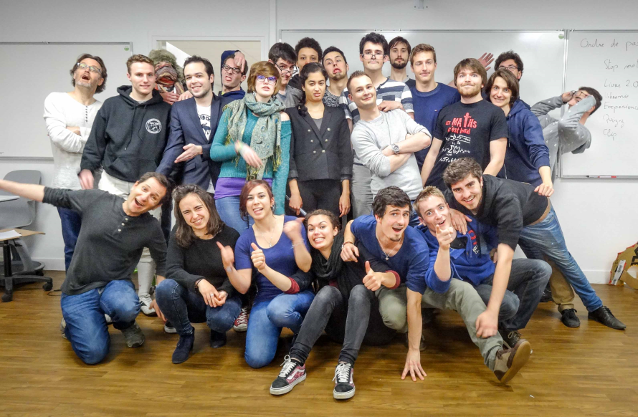
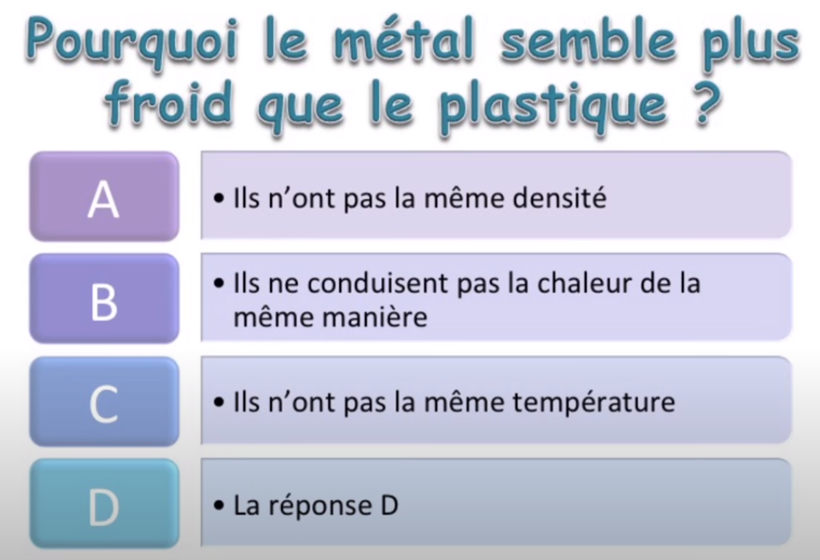
Activités diverses
Projet de vulgarisation scientifique (L3)

Slide 35
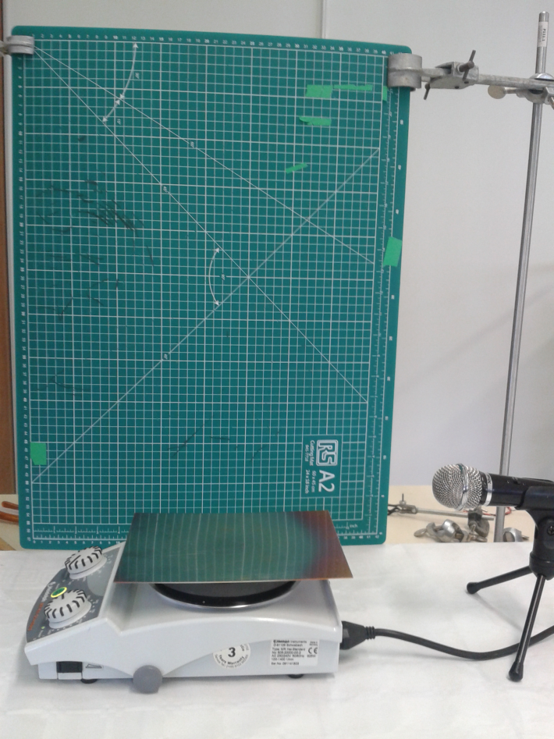
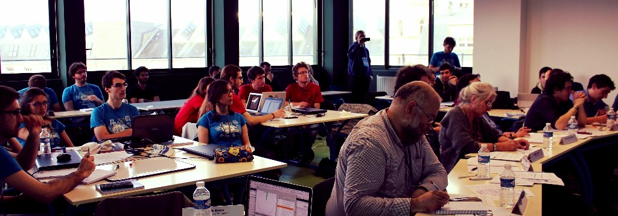

Activités diverses
Participation au french physicists’ tournament

Slide 36
Réinvestissementent en tant qu’enseignante
Mise en œuvre de méthodes pédagogiques innovantes
Utilisation de nouveaux outils
Apprentissage à travers des projets de groupe originaux
Tournois intra/inter établissements/Olympiades de Physique

